Slide 1
§. Сумма углов треугольника
Работа по геометрии
Ученицы 7 класса «а»
Ивановой Ирины
Учитель Цыбикова Т.Р.

Slide 2
Теорема о сумме углов треугольника
Теорема:
Сумма углов треугольника равна 180°.
Доказательство:
Пусть ABC' — произвольный треугольник. Проведём через вершину B прямую, параллельную прямой AC (такая прямая называется прямой Евклида). Отметим на ней точку D так, чтобы точки A и D лежали по разные стороны от прямой BC. Углы DBC и ACB равны как внутренние накрест лежащие, образованные секущей BC с параллельными прямыми AC и BD. Поэтому сумма углов треугольника при вершинах B и С равна углу ABD. Сумма всех трех углов треугольника равна сумме углов ABD и BAC. Так как эти углы внутренние односторонние для параллельных AC и BD при секущей AB, то их сумма равна 180°. Теорема доказана.

Slide 3
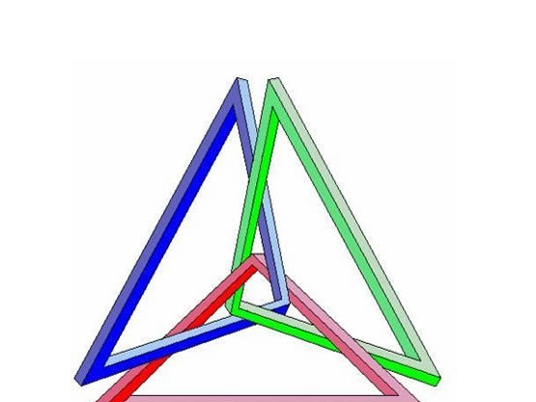
Вопросы и задачи по теме

Slide 4
Вопросы и задачи по теме
1.В треугольнике АВС угол В – тупой, при этом два другие угла могут быть..
Только острыми;
Острыми или прямыми;
Острым и тупым.

Slide 5
2. В треугольнике АВС угол А равен 90°, при этом два другие угла…
Один острый, другой может быть прямым или тупым;
Оба острые;
Могут быть как острыми, так и прямыми или тупыми.

Slide 6
3.В тупоугольном треугольнике могут быть:
прямой и острый углы;
Тупой и прямой углы;
Тупой и острый углы.

Slide 7
4.В остроугольном треугольнике могут быть:
Все углы острые;
Один тупой угол;
Один прямой угол.

Slide 8
5.В прямоугольном треугольнике могут быть:
Прямой и тупой углы;
Два прямых угла;
Два острых угла.

Slide 9
Неверно, попробуй ещё раз.
К №1
К №2
К №3
К №4
К №5

Slide 10
Верно!
К №1
К №2
К №3
К №4
К №5

